Slide 8
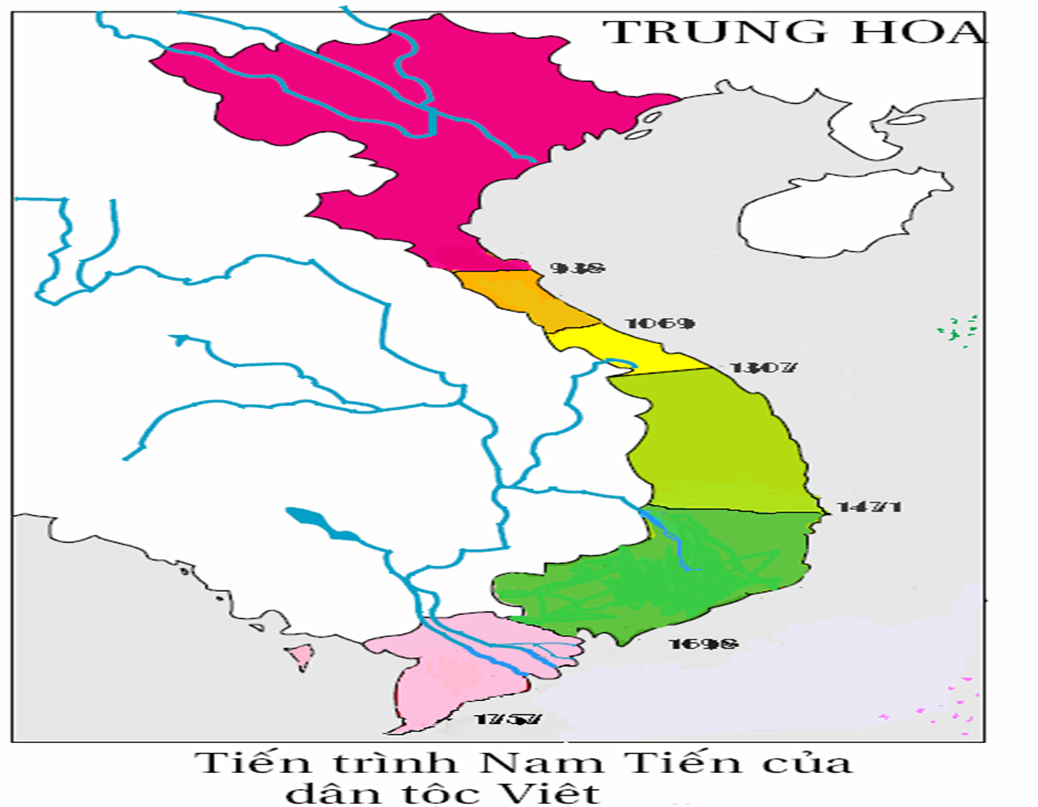

Slide 10
Tiết 47,48. BÀI 21. VÙNG ĐẤT PHÍA NAM TỪ ĐẦU THẾ KỈ X ĐẾN ĐẦU THẾ KỈ XVI
1. Diễn biến cơ bản về chính trị của vùng đất phía Nam từ đầu thế kỉ X đến đầu thế kỉ XVI
2. Tình hình kinh tế, văn hóa vùng đất phía Nam từ đầu thế kỉ X đến đầu thế kỉ XVI
a. Về kinh tế
b. Về văn hoá

Slide 11
MỤC TIÊU
- Nêu được những diễn biến cơ bản về chính trị, kinh tế, văn hoá ở vùng đất phía nam từ đầu thế kỉ X đến đầu thế kỉ XVI.

Slide 12
Tiết 47,48. BÀI 21. VÙNG ĐẤT PHÍA NAM TỪ ĐẦU THẾ KỈ X ĐẾN ĐẦU THẾ KỈ XVI
1. Diễn biến cơ bản về chính trị của vùng đất phía Nam từ đầu thế kỉ X đến đầu thế kỉ XVI

Slide 13
THẢO LUẬN NHÓM
Nêu những diến biến cơ bản về chính trị của vùng đất phía Nam từ đầu thế kỉ X đến đầu thế kỉ XVI.

Slide 14
Nêu những diến biến cơ bản về chính trị của vùng đất phía Nam từ đầu thế kỉ X đến đầu thế kỉ XVI.
- Đầu thế kỉ X đến đầu thế kỉ XVI, trên vùng đất thuộc vương quốc Chăm-pa, chiến tranh thường xuyên xảy ra giữa Chăm-pa với hai nước láng giềng là Cam-pu-chia và Đại Việt.
- Năm 1069, sau một cuộc chiến, vua Chăm-pa đã nhường lại ba châu là Bố Chính, Địa Lý và Ma Linh cho Đại Việt.
- Năm 1113 đến năm 1220, chiến tranh giữa Chăm-pa và Cam-pu-chia diễn ra, trong đó hai lần Cam-pu-chia chiếm đóng Vi-giay-a.

Slide 15
-- Cuối thế kỉ XIII, Chăm-pa cùng với Đại Việt kháng chiến chống quân Mông - Nguyên và thiết lập mối quan hệ hoà hiếu.
- Nửa sau thế kỉ XIV đến cuối thế kỉ XV, xung đột giữa Chăm-pa và Đại Việt lại tái diễn, dẫn đến sự sáp nhập các vùng Chiêm Động, Cổ Luỹ và Vi-giay-a vào Đại Việt, lãnh thổ Chăm-pa bị thu hẹp.

Slide 16
- Từ thế kỉ X đến thế kỉ XV, vùng lưu vực sông Đồng Nai trở vào gần như không có dấu chân người.
- Vùng đất Nam Bộ bị bỏ hoang trong những thế kỉ này.
- Từ Bến Tre, Tiền Giang, Đồng Tháp ngày nay, xuống phía nam, sang bên kia sông, dọc theo những vùng đất bên bờ tây sông Hậu đến Mũi Cà Mau,...là những mảng đầm lầy, rừng đước, kênh, rạch quanh co, chằng chịt.

Slide 18
Tiết 47,48. BÀI 21. VÙNG ĐẤT PHÍA NAM TỪ ĐẦU THẾ KỈ X ĐẾN ĐẦU THẾ KỈ XVI
Diễn biến cơ bản về chính trị của vùng đất phía Nam từ đầu thế kỉ X đến đầu thế kỉ XVI
Năm 1069, Chăm-pa nhường ba châu(Quảng Bình và phía bắc Quảng Trị) cho Đại Việt.
-Năm 1113, chiến tranh Chăm-pa và Cam-pu-chia.
-Năm 1220 Cam-pu-chia chiếm đóng Chăm-pa.
Năm 1306, châu Ô, châu Rí(phía nam Quảng Trị và Thừa Thiên Huế) nhập vào Đại Việt.
- Năm 1471,vua Lê cho lập đạo Quảng Nam(Quảng Nam, Quảng Ngãi, Bình Định) và lập hai nước

Slide 19
Tiết 47,48. BÀI 21. VÙNG ĐẤT PHÍA NAM TỪ ĐẦU THẾ KỈ X ĐẾN ĐẦU THẾ KỈ XVI
1. Diễn biến cơ bản về chính trị của vùng đất phía Nam từ đầu thế kỉ X đến đầu thế kỉ XVI
2. Tình hình kinh tế, văn hóa vùng đất phía Nam từ đầu thế kỉ X đến đầu thế kỉ XVI
a. Về kinh tế

Slide 20
THẢO LUẬN NHÓM
Trình bày những diễn biến chính về kinh tế, văn hoá của vùng đất phía Nam từ đầu thế kỉ X đến đầu thế kỉ XVI.

Slide 21
Trình bày những diễn biến chính về kinh tế, văn hoá của vùng đất phía Nam từ đầu thế kỉ X đến đầu thế kỉ XVI.
a. Về kinh tế:
+ Việc trồng lúa vẫn tiếp tục giữ vai trò nuôi sống người dân.
+ Nghề đánh cá phát triển từ trước thế kỉ X vẫn tiếp tục là một ngành kinh tế quan trọng.
+ Một số nghề thủ công vẫn được duy trì và phát triển như làm đồ gốm, dệt vải, đóng thuyền,...
+ Về thương nghiệp, các cộng đồng cư dân ven biển còn buôn bán sản vật, trao đổi hàng hoá với thương nhân nước ngoài.

Slide 22
Trình bày những diễn biến chính về kinh tế, văn hoá của vùng đất phía Nam từ đầu thế kỉ X đến đầu thế kỉ XVI.
b. Về văn hoá:
+ Đại Việt tổ chức nhiều cuộc di dân vào vùng đất phía Nam. người Việt tôn trọng và tiếp thu tín ngưỡng của người Chăm.
+ Nhiều phong tục độc đáo thể hiện sự hoà nhập giữa hai nền văn hoá phát triển.
+ Nhiều đền, tháp Chăm trở thành nơi thờ cúng chung của cả người Việt và người Chăm.

Slide 23
Tiết 47,48. BÀI 21. VÙNG ĐẤT PHÍA NAM TỪ ĐẦU THẾ KỈ X ĐẾN ĐẦU THẾ KỈ XVI
1. Diễn biến cơ bản về chính trị của vùng đất phía Nam từ đầu thế kỉ X đến đầu thế kỉ XVI
2. Tình hình kinh tế, văn hóa vùng đất phía Nam từ đầu thế kỉ X đến đầu thế kỉ XVI
a. Về kinh tế
b. Về văn hoá

Slide 24
LUYỆN TẬP
Câu hỏi 1: Điền những sự kiện chính trị cơ bản của vùng đất phía Nam từ thế kỉ X đến đầu thế kỉ XVI cho phù hợp với các mốc thời gian dưới đây:

Slide 25
Học sinh căn cứ vào thông tin dưới đây để trả lời
- Năm 1069: sau một cuộc chiến, vua Chăm-pa nhường lại 3 châu là: Bố chính, Địa Lí (Quảng BÌnh) và Ma Linh (phía Bắc tỉnh Quảng Trị) cho Đại Việt.
- Năm 1113: Chiến tranh giữa Chăm-pa và Cam-pu-chia bùng nổ
- Năm 1220: Chiến tranh giữa Chăm-pa và Cam-pu-chia kết thúc
- Năm 1307: Châu Ô và châu Rí được đổi tên thành châu Thuận, châu Hóa
- Năm 1471: vua Lê Thánh Tông cho lập đạo Quảng Nam.

Slide 26
LUYỆN TẬP
1069
Nhà Thương
1600 - 1046 TCN

Slide 27
LUYỆN TẬP

Slide 28
THẢO LUẬN NHÓM
1

Slide 29
HƯỚNG DẪN TỰ HỌC
a) Bài vừa học:
b) Bài sắp học:

